Slide 1
МІНЕСТЕРСТВО ОСВІТИ І НАУКИ УКРАЇНИ Національний технічний університет України «Київський політехнічний інститут імені Ігоря Сікорського» Кафедра загальної та теоретичної фізики
Обертальний рух твердого тіла
лабораторна робота № 5(1)
Л((аборатоЛабораторна ЛЛаааробота 7(1)рна робота 7(1)

Slide 2
Обертальний рух твердого тіла
ЛабораторПрезентація до лабораторної роботи 5(1)
розділу «Механіка» курсу «Загальна фізика»
Укладачі: Якуніна Наталія Олександрівна, канд. фіз.-мат.наук, доц.
Ребенчук Татьяна Львівна, ст.викладач
а робота 7(1)

Slide 3
Мета роботи
- визначення кинематичних характеристик обертального руху
- знаходження момента інерції тіла, що обертається навколо закріпленої осі.
- визначення моменту сил тертя, діючих при обертальному русі тіла

Slide 4
Короткі теоретичні відомості
Складний рух абсолютно твердого тіла можна уявити, як сукупність простих рухів: поступального і обертального.
Поступальним рухом твердого тіла називають такий рух, при якому кожна лінія, що з'єднує дві будь-які точки тіла, переміщається паралельно самій собі. При поступальному русі переміщення всіх точок тіла за будь-який проміжок часу однаково, отже, всі крапки тіла мають в даний момент часу мають однакові швидкості $\vec{v}$і прискорення $\vec{a}$.
Обертальним рухом називається такий рух, при якому траєкторії всіх точок тіла є концентричними колами з центром на одній прямій, так званої віссю обертання. Обертання тіла характеризується кутовою швидкістю ω і кутовим прискоренням$ε=\frac{dω}{dt}$. Кутова швидкість ω однакова для всіх частин тіла при його обертанні навколо нерухомої осі.
Лінійна $v$ і кутова ω швидкості , тангенціальне $a_{τ}$ та кутове $ε$ прискорення пов'язані між собою співвідношенням: $\vec{v}=\left[\vec{ω} \vec{r}\right]$ ; $\vec{a_{τ}}=\left[\vec{ε} \vec{r}\right]$,
де $\vec{r}−$ радіус-вектор, проведений від миттєвого центра кривизни траєкторії до частинки.

Slide 5
Динаміка довільний рух твердого тіла описується двома рівняннями.
Перше рівняння за своїм змістом - це рівняння руху центру мас тіла : центр мас тіла рухається як матеріальна точка, маса якої дорівнює масі всього тіла, а діюча сила – геометричній сумі всіх зовнішніх сил, які діють на тіло: $m\vec{a_{c}}=\vec{F}$ ( 1)
де $m$, $\vec{a_{c}}$ - маса тіла і прискорення його центру мас; $\vec{F}$- сума всіх зовнішніх сил, що діють на тіло.
Якщо тіло рухається тільки поступально, то для опису його руху цього рівняння досить .
Друге рівняння - основне рівняння динаміки обертання твердого тіла відносно нерухомої осі z (рівняння моментів в системі центру мас): : центр мас тіла рухається як матеріальна точка, маса якої дорівнює масі всього тіла, а діюча сила – геометричній сумі всіх зовнішніх сил, які діють на тіло $\frac{∂\vec{L}}{∂t}=\vec{M}$ ( 2)
де $\vec{L}$ - момент імпульсу твердого тіла і $\vec{M}$ - сума моментів всіх зовнішніх сил, що діють на тіло відносно центру мас . Якщо тіло обертається відносно нерухомої осі z, то для опису його руху досить рівняння (2).

Slide 6
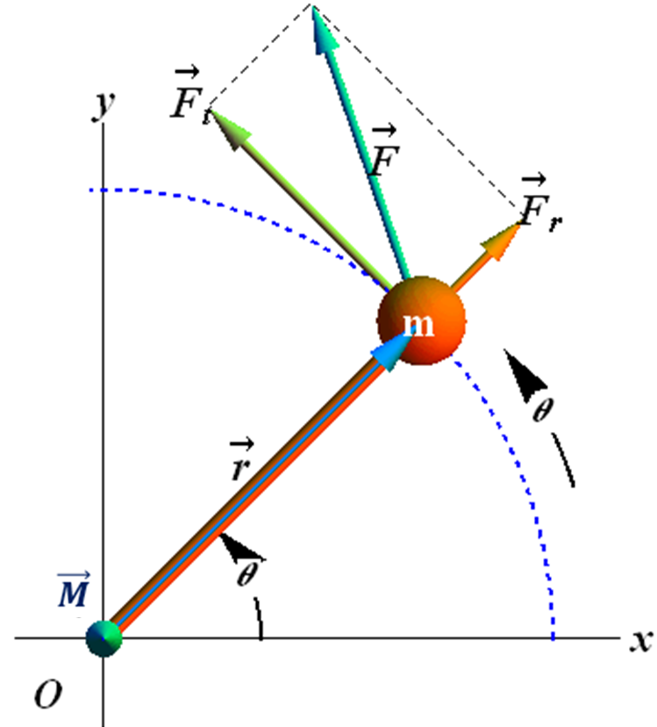
Причиною, що викликає обертальний рух тіла, є наявність моментів сил, що діють на тіло. Результат дії моменту сил залежать від точки прикладання сили.
Моментом сили $\vec{F }$відносно нерухомої точки О називається осьовий вектор $\vec{M}$, який дорівнює векторному добутку радіус-вектора $\vec{r}$, проведеного з точки О в точку А прикладання сили $\vec{F}$, на саму цю силу:
$\vec{M}=\left[\vec{r}\vec{F}\right]$.
Його модуль $M=Fr\sin{α}=Fh$, де α – кут між $\vec{r}$ та $\vec{F}$, $h$ $=r\sin{α}$ − плече сили $\vec{F}$, яке дорівнює довжині перпендикуляра, опущеного із точки О на лінію дії сили $\vec{F}$.
Моментом сили відносно осі $M_{z}$ називається проекція на цю вісь вектора моменту сили відносно будь-якої точки, обраної на даній осі.

Slide 7
Модуль моменту сили дорівнює: $M=Fr\sin{α}$, де α - кут між векторами $\vec{r}$ та $\vec{F}$; $d = rsinα$ - плече сили $\vec{F}$, яке дорівнює довжині перпендикуляра, опущеного із точки О на лінію дії сили $\vec{F}$.
Моментом сили відносно осі $M_{z}$ називається проекція на цю вісь вектора моменту сили відносно будь-якої точки, обраної на даній осі.

Slide 8
Из википедии!!!

Slide 9
Інерційні властивості тіл характеризують моментом інерції.
Моментом інерції системи відносно осі z називається величина $I_{z}$, яка дорівнює сумі добутків мас $m_{i}$ матеріальних точок, що утворюють систему, на квадрат відстані $r_{i}$ від кожної з матеріальних точок до даної осі: $I_{z}=\sum{m_{i}r_{i}^{2}}$ .
У випадку неперервного разподілу маси знаходження момента інерції зводиться до обчислення інтеграла: $I_{z}=\int{r^{2}dm}$ .
Момент інерції тіла залежить не тільки від його маси, а й від розподілу маси щодо осі обертання. При складній формі поверхні, що обмежує тіло або при нерівномірному розподілі густини тіла аналітичний розрахунок моменту інерції може бути достатньо складним завданням. Однак експериментальне визначення моменту інерції твердого тіла здійснюється досить просто, що і демонструє дана лабораторна робота.

Slide 10
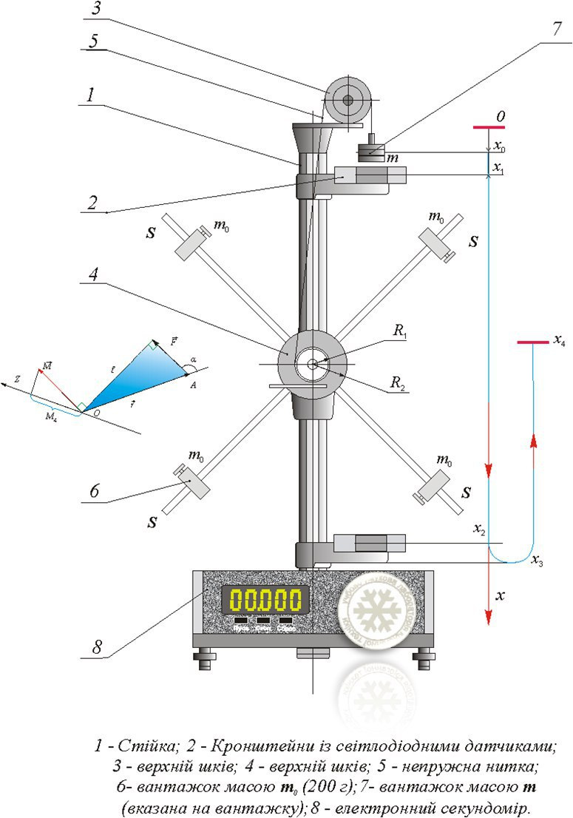
Методика проведення експерименту
Принципова схема установки (маятник Обербека) складається з шківів з радіусами $R_{1}$ та $R_{2}$, що закріплені на спільній горизонтальній осі.
По стрижням можуть переміщуватися та закріплятися в потрібному положенні чотири (по одному на кожний стрижень) вантажі однакової маси m₀.
За допомогою вантажа маси m, закріпленого на кінці намотаного на один із шківів нитки, маятник приводиться у рух.

Slide 11
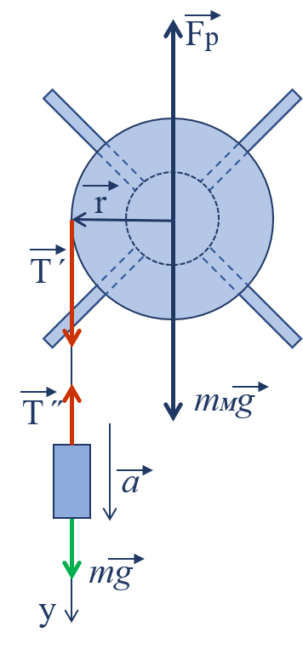
Поступальний рух вантажумаси m описується другим
законом Ньютона в проекції на напрямок y (рис. 5.4):
$mg−T^{′}=ma$ (3) .
Модуль прискорення $a$ вантажу пов'язана з висотою $h$,
на яку він був піднятий, і часом t його руху
співвідношенням: $h=\frac{at^{2}}{2}$ .
Виберемо напрямок z, що збігається з віссю обертання
і спрямован на нас. Тоді рівняння обертального руху
маятника в проекціях на цей напрямок буде мати вигляд:
$M+M_{тр}=Iε$ (4)
де $M=T′$r - проекція моменту сили натягу нитки;
$r$ - радіус шківа; $M_{тр}$ - проекція моменту сили тертя;
$I$ - момент інерції маятника відносно осі обертання,
$ε$ - проекція кутового прискорення на цю вісь.

Slide 12
При опусканні вантажу з висоти $h$ його потенційна енергія переходить в кінетичну енергію системи вантаж-маятник, і частина енергії витрачається на здійснення роботи проти сили тертя. Тому для моменту часу, коли вантаж досягне крайнього нижнього положення, буде справедливо наступне рівняння:
$mgh=E_{k}+M_{тр}φ$ (5)
де $mgh$ - потенційна енергія вантажу на висоті h; в цей момент часу кінетична енергія обертального руху маятника ${ E}_{k0}$ дорівнює нулю; $M_{тр}φ$ - робота проти сили тертя; $φ$ - повний кут повороту маятника (виражений у радіанах).
Після того як вантаж опуститься з висоти $h$, хрестоподібний маятник буде продовжувати обертатися, і нитка почне намотується на шків, а вантаж почне підніматися. В результаті цього він підніметься на максимальну висоту $h_{1}<h.$ Висота $h_{1}$визначиться за законом збереження і перетворення енергії наступним виразом:
$E_{k}=mgh_{1}+M_{тр}φ_{1}$ (6)
де $φ_{1}$ - повний кут повороту маятника при підйомі вантажу на висоту $h_{1}$.
З огляду на зв'язок лінійного і кутового переміщень: $h=rφ$ та $h_{1}=rφ_{1}$.
Тоді з рівнянь (5) і (6) знаходимо:
$M_{тр}=\frac{mgr{(h−h}_{1})}{(h+h_{1})}$ (7)
Рішення системи рівнянь (3) - (4) і рівняння (7) з урахуванням співвідношення │$T′$│ = │$T′′$│ дає вираз для моменту інерції $I$ маятника щодо осі обертання:
$I=mr^{2}\left(\frac{gth_{1}}{h(h+h_{1})}−1\right)$ (8)

Slide 13
Порядок виконання роботи
Встановити вантажі m₀ в середнє положення, размістивши їх на рівних відстанях від осі таким чином, щоб маятник знаходився в положені байдужої рівноваги.
В цьому стані маятник, приведений в обертальний рух, щоразу буде зупиняться в новому положенні, і його зупинка не буде супроводжуватися коливаннями навколо положення рівноваги.

Slide 14
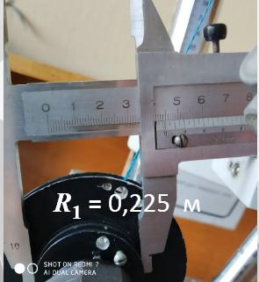
2. Нитку намотують на вал шківа радиуса $R_{1}$ виток до витка. Записують величину радіуса $R_{1}$ та $m_{1}$ в табл. 5.1.
Якщо викладач не скаже інакше, то вважати що
R₁ = 0,225 м ; m₁ = 55,5×10⁻³кг ;

Slide 15
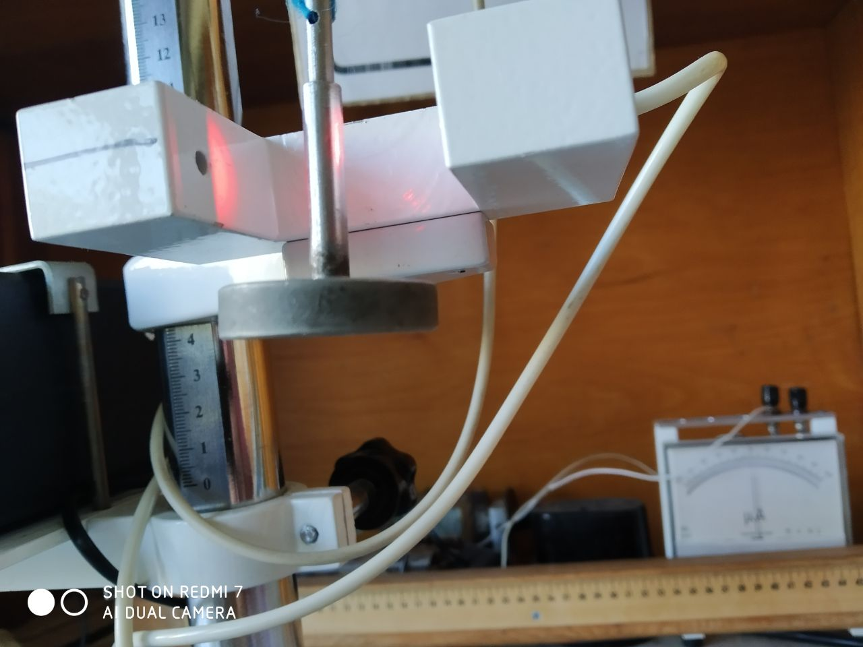
3. Занести в таблицю 1 координату $x_{0}$ , з якого починається рух вантажа ${m }_{1}$
Увага! При виконанні завдання 1 положення х₀ не змінююється!
4. Занести в табл.5.1 координати положень верхнього та нижнього датчиків: $x_{11}$ та $x_{2}$, відповідно.
5. Відпустити вантаж $m_{1}$та виміряти значення $x_{31}$- максимальної позначки, до якої опускається вантаж ${m }_{1}$ під час руху та х₄₁ − позначки, до якої підіймається вантаж при обертанні маятника в один бік.
Увага! Максимальна позначка, до якої опускається вантаж m : х₃ = 0,47 м
Одночасно з цим, виміряти час ${t}_{11}$ , проходження між позначками$x_{11}$ та х₂.
Результати записати до табл. 5.1.
6. Для такого положення датчиків вимірювання провести тричі (n=3).
х₃ = 0,47 м

Slide 16
ТАБЛИЦЯ 1
n | $$i$$ | $$r$$ | $$m$$ | $$x_{0}$$ | $$x_{1i}$$ | $$x_{2}$$ | $$x_{3i}$$ | $$x_{4i}$$ | $$∆t_{i}$$ | $$a_{ni}$$ | $$β_{ni}$$ | <$a_{n}$> | <$β_{n}$> | $$I_{zin}$$ | <$I_{zn}$> | $$M_{трi}$$ | <$M_{трn}$>
1 | 1 | $$R_{1}=$$ | $$m_{1}=$$
 | 2
 | 3
2 | 1
 | 2
 | 3
3 | 1
 | 2
 | 3
4 | 1 |  | $$m_{2}=$$
 | 2
 | 3
5 | 1
 | 2
 | 3
6 | 1

Slide 17
7. Обчислити значення $a_{1i}$ , $β_{1i}$ та $I_{z1}$, $M_{z1}$:
$$a_{1i}=\frac{2}{{∆t}_{i}^{2}}{(\sqrt{x_{2}−x_{0}} −\sqrt{x_{1}−x_{0}})}^{2}$$
$$β_{1i}=\frac{ a_{1i}}{R}=\frac{2}{R∆t_{i}^{2}}{(\sqrt{x_{2}−x_{0}} −\sqrt{x_{1}−x_{0}})}^{2}$$
$$M_{тр1}=\frac{mgr(x_{4}−x_{0})}{2x_{1}−(x_{0}+x_{4})}$$
$$I_{z1}=mr^{2}(\frac{g∆t^{2}}{ 2(\sqrt{x_{2}−x_{0}} −\sqrt{x_{1}−x_{0}}}−1)$$
8. Розрахувати середнє значення $<a_{1}>,<β_{1}>$, $<I_{z1}>$, $<M_{тр1}>.$

Slide 18
9. $\text{Змінити положення верхнього датчика }x_{11} \text{на }x_{12}\text{.}$
Записати значення $x_{12}$ в табл.5.1.
Увага! Рекомендується змінювати $x_{1i}$ з кроком 3 см.
$$\text{10. }\text{Провести вимірювання часу }{Δt}_{12}\text{ руху вантажу між }x_{12} \text{та }\text{х}\text{2}\text{ та }\text{значення }x_{32} \text{(максимальної позначки, до якої опускається вантаж }\text{m}\text{ під час }\text{руху) }\text{та }\text{х}\text{4}\text{2}\text{ (координату }\text{позначки, до якої підіймається вантаж при обертанні маятника в один бік}\text{).}$$
Результати записати до табл. 5.1.
11. $\text{Повторити вимірювання для }\text{такого положення датчика }x_{12}\text{ тричі}$
12. Обчислити значення $a_{2i}$ , $β_{2i}$ , $I_{z2}$, $M_{тр2}$.
Знайти середнє значення $<a_{2}>,<β_{12}>$, $<I_{z12}>$, $<M_{тр2}>.$

Slide 19
13. Знову змінити положення верхнього датчика на $x_{13}$ .
14. Тричі провести вимірювання часу ${t}_{ii}$ та координат максимального опускання$x_{3i}$ і позначки, до якої підіймається вантаж при обертанні маятника в один бік х_{4i}.
Результати вимірювань занести в табл. 5.1.
15. Обчислити значення $a_{3i}$ , $β_{3i}$ , $I_{z3}$, $M_{тр3}$.
Знайти середнє значення $<a_{3}>$, $<β_{3}>,$ $<I_{z3}>$,$<M_{тр3}.>$

Slide 20
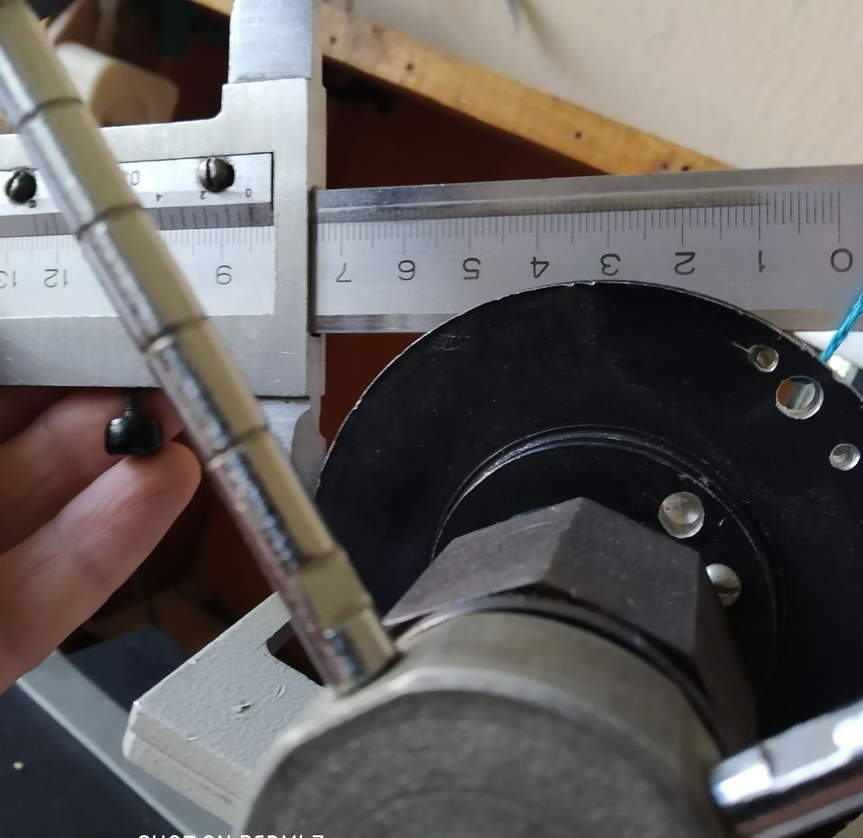
15. Змінити вантаж: замість вантажа ${m }_{1}$ поставити другий вантаж ${m }_{2}$. Записати значення ${m }_{2}$ в табл.5.1.
16.Зробити вимірювання згідно пп. 3-12 для вантажа ${m }_{2}$.
Результати записати в табл. 5.1.
17. Нитку намотати на вал шківу радіусу $r=R_{2}$ виток до витка.
18. Записати величину радіуса $R_{2}$ в табл.5.1 (якщо викладач не скаже інакше, то вважати що $R_{2}=$ ).
19. Зробити вимірювання за пунктами 3-12
R₂ = 0,425 м ; m₁ = 55,5×10⁻³кг ;
m₂ = 55,5+42,5×10⁻³кг =98×10⁻³кг
R₂ = 0,425 м

Slide 21
НГАКРНГПАРО

Slide 22
ТАБЛИЦЯ 1.2
7 | 1 | $$R_{2}=$$ | $$m_{1}=$$
 | 2
 | 3
8 | 1
 | 2
 | 3
9 | 1
 | 2
 | 3
10 | 1 |  | $$m_{2}=$$
 | 2
 | 3
11 | 1
 | 2
 | 3
12 | 1
 | 2
 | 3

Slide 23
20. Проведіть порівняння значень момента інерціі $<I_{z}>$ , які були одержані:
а) при різних ${m }_{i}$ але однакових $R_{i}$
б) при різних $R_{i}$ але однакових${m }_{i}$.
Зробіть висновки.
21. Проведіть порівняння значень момента сил тертя $<M_{z}>$ , які були одержані:
а) при різних ${m }_{i}$ але однакових $R_{i}$
б) при різних $R_{i}$ але однакових${m }_{i}$
Зробіть висновки.
ИМВСНРПАГШЛО

Slide 24
Література
1. Кучерук І. М., Горбачук І. Т ., Луцик П. П. Загальний курс фізики, т.1, Механіка. Молекулярна фізика і термодинамика, вид. – К.: Техніка, 1999, § 3.1 – 3.7, 4.1 – 4.4.
2. Матвеев А.Н. Механика и теория относительности. 2-е изд.–М.: Высшая школа, 1980, §31, 32, 34.
3. Сивухин Д.В. Общий курс физики. Т. 1. Механика, 3-е изд.–М.: Наука, 1989, §30.
4. Обертальний рух твердого тіла. Методичні вказівки до виконання лабораторної роботи 5(1), -Київ, НТТУ «КПІ» Н.О. Якуніна, В.В. Федотов, І.О. Юрченко, - Київ, НТТУ «КПІ», 2006.
Notes:
24

Slide 25
Технічна підтримка УЧБОВО-НАУКОВОЇ ЛАБОРАТОРІЇ КРІОГЕННОЇ ТЕХНІКИ
Олег КОЗЛЕНКО - завідувач
Вікторія ГОРНОСТАЄВА - провідний інженер
Віктор ГАВРИЛЮК – інженер
https://t.me/criogenkpi

